Slide 1
Slovenčina v rodine slovanských jazykov jazyka 7.ročník

Slide 2
4 - 8

Slide 3
Jazykové rodiny
na svete je okolo 5600 jazykov, z tohto počtu je doposiaľ preskúmaných asi 2500 jazykov,
z tzv. prajazykov sa vyvinuli jazykové rodiny, skupiny, jazyky
indoeurópske
germánske (angličtina, nemčina)
románske (taliančina, rumunčina, španielčina)
slovanské (slovenčina, srbčina, ruština)

Slide 4
Jazykové rodiny
slovenčina patrí medzi indoeurópsku jazykovú skupinu, medzi slovanské jazyky
Indoeurópske jazyky sa rozvíjali v rozsiahlych oblastiach Eurázie
za ťažisko a oblasť vzniku prajazyka sa považujú stepi v dnešnom juhozápadnom Rusku a Ukrajine

Slide 5
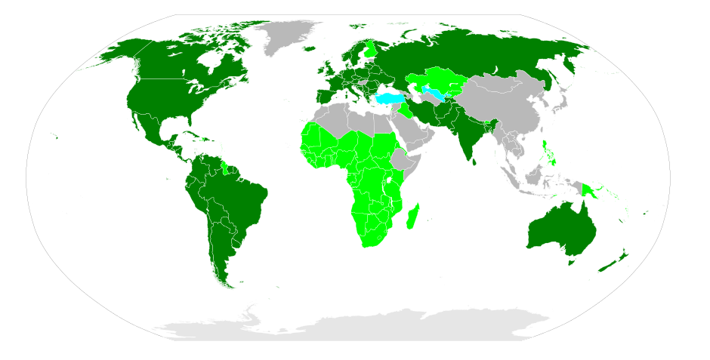
Rozšírenie indoeuróspkeho prajazyka

Slide 6
Delenie indoeurópskych jazykov
indoiránske
baltské
slovanské
germánske
italické
románske
keltské
anatólske
grécke
albánčina
arménčina
tochárčina

Slide 7
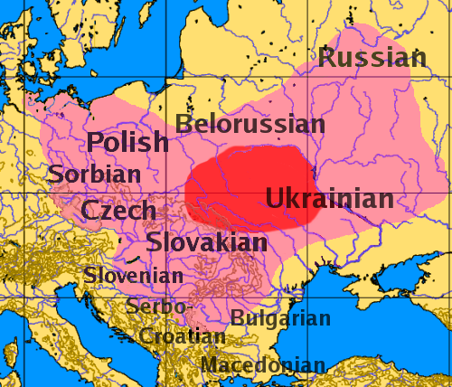
Dejiny jazyka
pravlasť Slovanov sa rozprestierala medzi riekami Dneper a Visla,
ľudia hovorili jazykom, ktorý sa nazýval praslovančina
v období sťahovania národov sa slovanské kmene začali usádzať na nových územiach a rozčlenili sa na tri vetvy, čím sa odlíšili aj jazykovo

Slide 8
Dejiny jazyka
z pôvodného jazyka sa vyvinuli tri nové jazykové skupiny:
východoslovanské jazyky (Rusi, Bielorusi, Ukrajinci)
západoslovanské jazyky (Slováci, Česi, Poliaci, Lužickí Srbi, Rusíni)
južnoslovanské jazyky (Srbi, Chorváti, Macedónci, Čiernohorci, Slovinci, Bulhari)

Slide 9
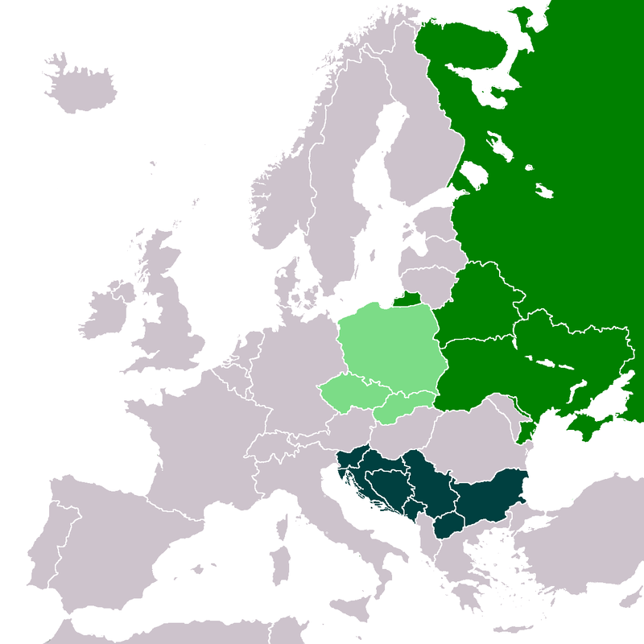
východoslovanské jazyky
západoslovanské jazyky
južnoslovanské jazyky

Slide 10
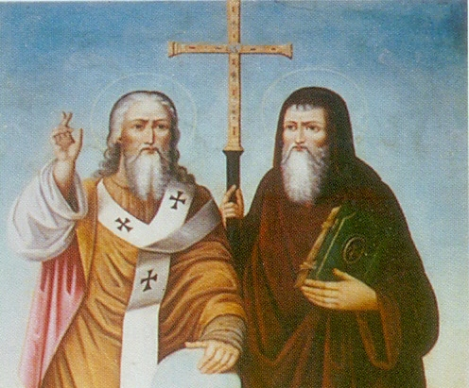
Dejiny jazyka
naši predkovia Slovania sa usadili v Dunajskej kotline a v 9. storočí vytvorili prvý slovanský štát – Veľkú Moravu,
v roku 863 prišli na pozvanie Rastislava z Byzantskej ríše, ktorú v tej dobe spravoval Michal III. solúnski bratia Konštantín a Metod
so sebou priniesli:
jazyk – STAROSLOVIENČINU (v nej preložené bohoslužobné knihy)
písmo – HLAHOLIKU (písmo, ktoré vytvorili cestou na Veľkú Moravu)

Slide 11
Veľká Morava

Slide 12
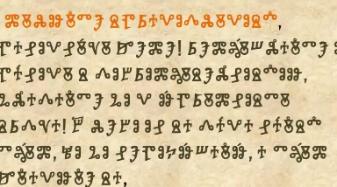
Prvé písmo – hlaholika Prvý spisovný jazyk - starosloviebčina

Slide 14
Dejiny jazyka
po rozpade Veľkej Moravy sa územie dnešného Slovenska stalo súčasťou Uhorského kráľovstva,
úlohu cirkevného, kultúrneho a administratívneho jazyka prevzala latinčina,
pod vplyvom kultúrnych kontaktov z českých zemí sa na našom území rozširovala aj čeština,
evanjelici ju používali ako cirkevný jazyk – tzv. biblická čeština
používali sa od 11. storočia, ale v domácnostiach sa používala slovenčina

Slide 15
Kodifikácia a rozvoj slovenského jazyka

Slide 16
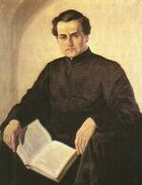
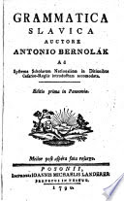
Rok 1787
v tomto roku Anton Bernolák kodifikuje na základe západoslovneského nárečia z okolia Trnavy spisovný jazyk - bernolákovčinu,
pre obhajobu svojho jazyka vydáva Bernolák:
Kritická filozofická rozprava o slovanských písmenách
Grammatica Slavica (Slovenská gramatika)
Etymológia slovenských slov
Slowár Slowenskí, Česko-Laťinsko-Ňemecko-Uherskí

Slide 17
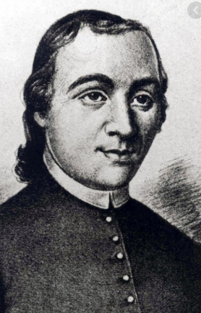
Bernolákovčina
1. dielo v bernolákovčine:
Juraj Fándly – Piľní domagší a
poľní Hospodár
používatelia: len katolíci
Ján Hollý
Juraj Fándly

Slide 18
Zásady bernolákovčiny
píše sa iba i, í (y, ý nie je ),
- každé podstatné meno sa píše s veľkým písmenom (Woda, Zima),
mäkkosť ď, ť, ň, ľ sa vždy označuje (Kňižki, rozľičních)
hláska j sa píše ako g (Gazik),
hláska g sa píše ako ˇg ( ˇGagdi ),
hláska v sa píše ako w ( Slowár ),

Slide 19
Bernolákovčina
Ján Hollý: Selanky napísané v bernolákovčine

Slide 20
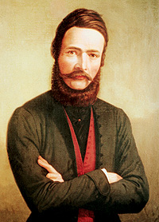
Rok 1843
v tomto roku Ľudovít Štúr spolu s M. M. Hodžom a J. M. Hurbanom na fare v Hlbokom uzákonil druhú spisovnú slovenčinu – štúrovčinu,
vycházala zo stredoslovenského nárečia
jazyk podložil dvoma publikáciami:
Náuka reči slovenskej (gramatika)
Nárečja slovenskuo alebo potreba písaňja v tomto nárečí (dôvody potreby novej slovenčiny)

Slide 21
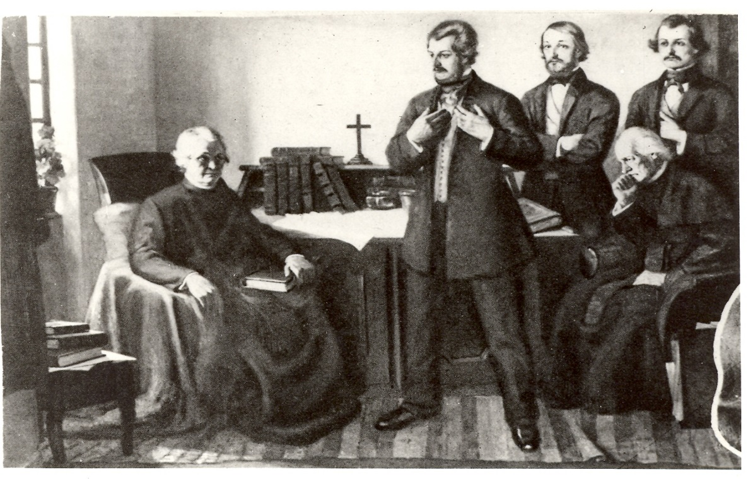
Rok 1843
17. júla 1843 navštívili na Jána Hollého, ktorého ako významného predstaviteľa bernolákovčiny prvého oboznámili so svojím zámerom.

Slide 22
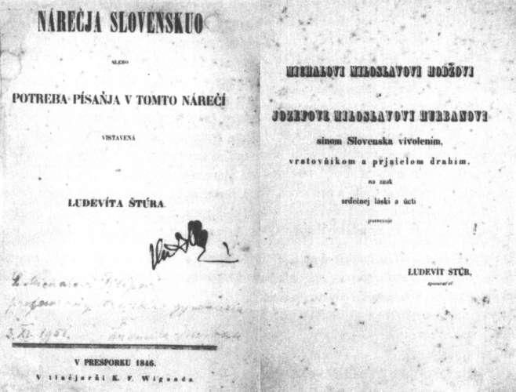
Rok 1843
Ľ. Štúr:
Nárečie slovenské alebo Potreba písania v tomto nárečí – vysvetlenie potreby nového jazyka

Slide 23
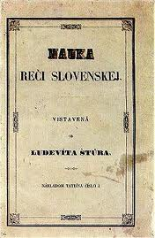
Rok 1843
základ spisovnej slovenčiny – stredoslovenské nárečie
šírenie mal zabezpečiť spolok TATRÍN
/ Liptovský Mikuláš /
kodifikačná príručka – Náuka reči slovenskej / gramatika Štúrovej slovenčiny /

Slide 24
Záasady Štúrovej slovenčiny
používal iba i/í
dôsledne označoval mäkkosť – ďe, ťe, ňe, ľe, ďi, ťi, ňi, ľi / ďeťi, poľe... /
ô zapisoval ako uo / kuoň /
dvojhlásky ia, ie zapisoval ako ja, je
nemá iu, namiesto toho má ú / božú /
nepoužíva ľ len l / laví, ňeďela / /
nepoužíva ä, namiesto neho má a alebo e
/ svatí, najme, vezeň /

Slide 25
Záasady Štúrovej slovenčiny
nepoužíva é, namiesto neho má je
/ dobrjeho /
minulý čas má tvar mau, volau
neurčitok má koncovku – uvať / ukazuvať /
N a A sg. prídavných mien stredného rodu má tvar dobruo
N a A sg. pri vzore vysvedčenie má tvar
zdravja, šťesťja
dôsledne dodržiaval rytmický zákon

Slide 26
Štúrova slovenčina

Slide 27
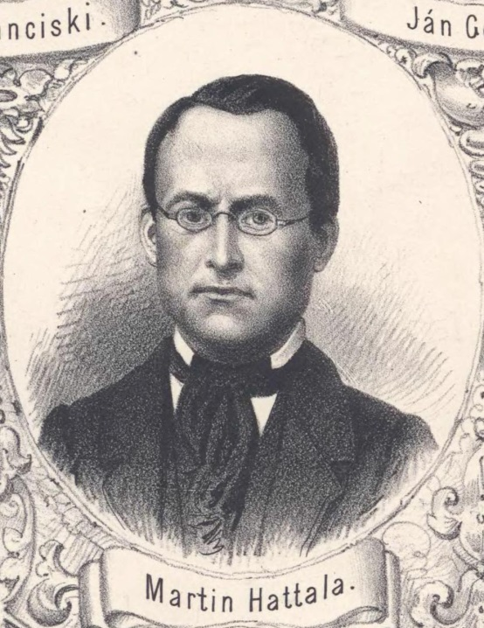
Rok 1852
v tomto roku rozpracoval Martin Hatalla v diele Krátka mluvnica slovenská gramatiku slovenského jazyka,
do štúrovskej slovenčiny doplnil:
navrhol písanie y, dvojhlások ia, ie, iu, ô
pridal ä, ľ
zaviedol písanie de, te, ne, le, di, ti, ni, li bez mäkčeňa

Slide 28
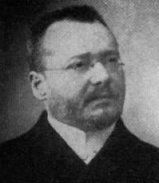
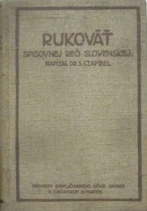
Rok 1902
v tomto roku vydáva Samo Czambel Rukoväť spisovnej slovenčiny,
týmto prispel k rozvoju slovenského jazyka:
ustálilo sa tak písanie i a y, ä, ľ
upevnilo sa pravidlo o rytmickom krátení

Slide 29
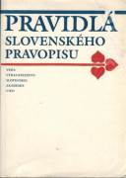
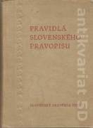
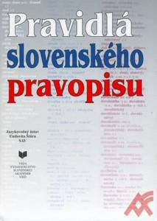
Rok 1931
v tomto roku vyšli prvé Pravidlá slovenského pravopisu,
významné zmeny a úpravy sa udiali v rokoch:
1953
1991
1998 (druhé vydanie z roku 1991)
2000 (tretie vydanie z roku 1991)

Slide 30
Slovanské jazyky

Slide 31
Domáca úloha: strana 8 úlohy 1 - 5

